Slide 1
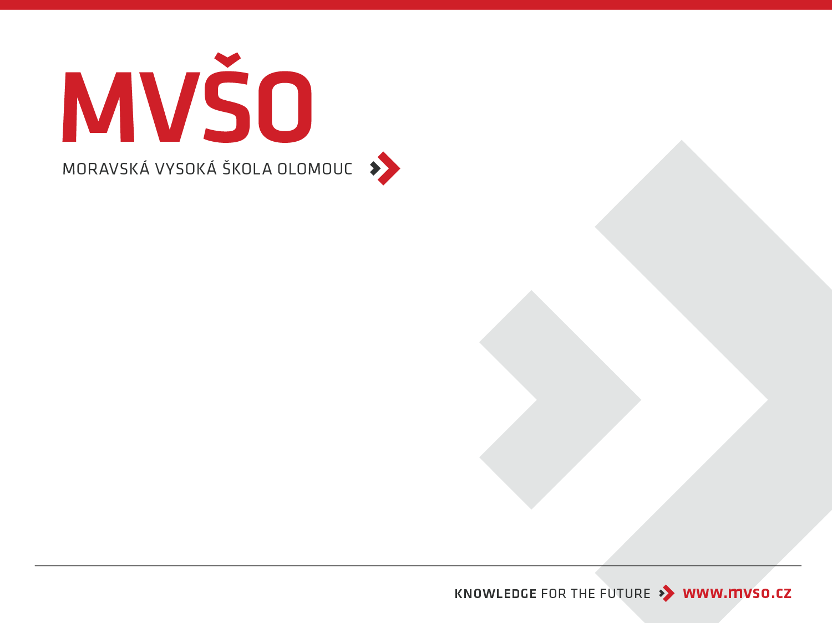
MANAGEMENT ZNAČKY (YMZN)
3. přednáška
Téma: Identita a osobnost značky
PhDr. Ing. Mgr. Renáta Pavlíčková, MBA
renata.pavlickova@mvso.cz
Olomouc, LS 2021/2022

Slide 2
Obsah předmětu
Značka a management značky
Druhy značek, prvky značky a trademark
Identita a osobnost značky
Vnímání značky a vztah zákazníka ke značce
Zákaznická loajalita ke značce
Koncept hodnoty značky
Hodnota značky z pohledu spotřebitele
Postupné kroky pro budování silné značky
Strategický management značky
Branding v marketingových programech podniku
Výzkum značky, měření zdrojů hodnoty značky, mínění spotřebitele
Budování a udržení hodnoty značky

Slide 3
K čemu je dobrá identita značky?
To, jak se Vaše firma nebo společnost prezentuje před zákazníky, na trhu, nebo v očích veřejnosti, můžeme jednotně nazvat identitou značky.
Identitou se rozumí soubor všech používaných prostředků, kterými dotváříte „obraz“ o Vaší značce.
Každá značka musí mít jasnou a bohatou identitu, tj. soubor asociací, který se stratégové značky snaží vytvořit nebo udržovat.
Ve srovnání s image značky, tj. s asociacemi, které se k ní v současnosti pojí, je identita ctižádostivá a může znamenat, že image potřebuje změnu nebo větší podporu.
Jinak řečeno, identita značky představuje to, co organizace chce, aby její značka znamenala.

Slide 4
Identita značky
Identita značky (brand identity) – základní nástroj pro řízení značky, představuje soubor značkových asociací, které chceme strategicky vybudovat nebo udržet.
Identita značky je na rozdíl od image značky to, co společnost chce, aby značka pro své zákazníky nebo v očích veřejnosti prezentovala.
Základními aspekty (samotným základem) je logo, symbol nebo samotný název značky, které jsou využívány v marketingové komunikaci, PR i interní komunikaci se zaměstnanci společnosti.
Logo může být i samotný název (vhodně typograficky zpracován) nebo naopak jen symbol. Možnosti jsou neomezené, vždy by však mělo odrážet vše, co se za značkou skrývá,
a ucelenou formou nést jasné sdělení odpovídající Vašim obchodním záměrům.

Slide 5
Identita značky
Identita značky udává směr, účel a význam značky.
Má zásadní význam pro strategickou vizi značky.
Je hnací silou jedné z dimenzí hodnoty značky, konkrétně asociací spojených se značkou,
jež jsou srdcem a duší značky.

Slide 6
Identita značky
Je unikátní sadou asociací, o jejich vytvoření a udržení usilují stratégové světa obchodních značek.
Tyto asociace reprezentují to, co značka představuje a zároveň naznačují určitý slib vůči zákazníkům ze strany výrobce.
Identita značky by měla pomoci zavést vztah mezi značkou a zákazníkem tím, že vytvoří nabídku určité hodnoty, jež má pro zákazníka význam funkční, citový a význam související
s jeho sebevyjádřením.

Slide 7
Dimenze identity značky
Identita značky se skládá z dvanácti dimenzí, organizovaných ve čtyřech perspektivách:
  značka jako produkt (sortiment výrobku, atributy výrobku, kvalita/hodnota, užití, uživatelé, země původu),
  značka jako organizace (organizační atributy, globální vs. lokální rozměr),
  značka jako osoba (osobnost značky, vztah značka – zákazník),
  značka jako symbol (vizuální provedení/metafory, dědictví značky).

Slide 8
Struktura identity značky
Struktura identity značky zahrnuje:
  základní identita – ústřední, nadčasová esence značky (zůstane pravděpodobně konstantní, i když se značka posune k novým trhům a produktům),
  rozšířená identita – zahrnuje jednotlivé prvky identity, organizované do semknutých významových skupin, které značce dávají texturu a úplnost.

Slide 9
Pomoc společnostem v praxi
Optimalizace dosavadního fungování na trhu pomocí studie (zde se na základě rozboru stávajícího stavu, přímé konkurence i situace na trhu zhodnotí stav, v jakém se identita značky nachází, a navrhnou se konkrétní nástroje ke změně + závěrečná doporučení).
Redesign stávajícího logotypu či značky.
Úprava nebo tvorba jednotného vizuálního stylu.
Prezentace na webu (s cílem podpořit identitu značky).
Návrhy reklamních a propagačních materiálů.

Slide 10

Redesign značky
Každá značka se dostane dříve či později do situace, kdy je třeba přistoupit k jejímu redesignu.
Módní trendy a rychlost naší doby, kdy se neustále mění a vyvíjí vizuální hodnoty veřejnosti, jsou toho příkladem.
K redesignu přistupují i velké globální značky zpravidla v rozmezí 7-10let, proto je třeba vytvářet značku nadčasovou.
Redesignem značky se zpravidla rozumí postupné zjednodušování symbolu, změna barevnosti podle aktuálních trendů, nebo úprava písma v názvu značky.

Slide 11
Impulsy (důvody) ke změně logotypu
Při změnách vlastnických struktur společnosti (fúze, prodeje atd.).
Při změnách situace na trhu, změnách cílových skupin nebo změnách strategie.
Značka přestane vyhovovat aktuálním estetickým hodnotám cílové skupiny.

Slide 12
Struktura identity značky
Skládá se ze základní identity a rozšířené identity.
Základní identita:
  nadčasová esence značky,
  duše značky, základní víra a hodnota,
  kompetence organizace.
Rozšířená identita:
  doplňuje celkový obraz identity,
  větší rozšířená identita může znamenat silnější značku.
ROZŠÍŘENÁ IDENTITA
ZÁKLADNÍ IDENTITA

Slide 13
Základní identita
Představuje nadčasovou esenci značky.
Je jádrem, které zůstane po odloupnutí cibulových vrstev.
Je základem jak pro význam, tak pro úspěch značky, obsahuje asociace, jež s největší pravděpodobností zůstanou konstantní, i když se značka vydá na nové trhy s novými třídami výrobků.
Základní identita silné značky by měla být odolnější proti změnám, než prvky rozšířené identity.

Slide 14
Vizuální identita
Jednotný vizuální styl, čili vizuální identita, je odvětví grafického designu a vizuální komunikace.
Je jedním z prvků firemní identity (corporate identity), jehož cílem je vytvořit komplexní soubor:
  profil klienta (souhrn toho, jak se jeví a prezentuje),
  korporátní osobnost (charakter společnosti),
  firemní filozofie (obnáší smysl činnosti firmy),
  firemní kultura (jak se jeví ve srovnání s konkurencí, styl chování firmy uvnitř i navenek),
  chování firmy (ekonomické, morální, sociální),
  korporátní občanství (chování k okolí),
  korporátní image,
  korporátní reputace (míra vzbuzování důvěry u různých typů zákazníků a partnerů).

Slide 15
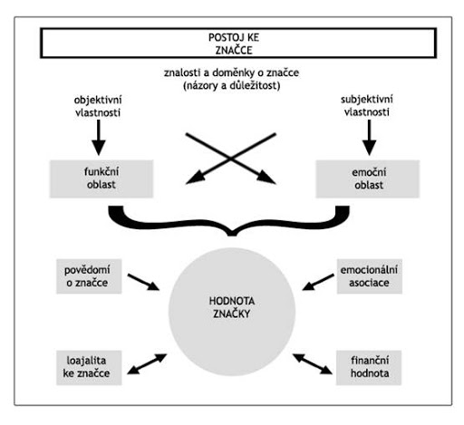

Model syntézy hodnoty značky
Zdroj: Elliott, Richard a Larry Percy: Strategic brand management, Oxford 2007, s. 95.

Slide 16
Osobnost značky
Projekce značky do persony (lidského "typu") má smysl hned z několika důvodů:
pomáhá vytvářet vztah mezi organizací (firmou) a zákazníkem,
pomáhá odlišit značku od konkurence,
dává hloubku marketingové komunikaci,
inspiruje firemní kulturu,
o značce má tudíž smysl mluvit jako o entitě, která má určité lidské vlastnosti, vyznává určité hodnoty a je "doma" v určitém kontextu (jazykovém, geografickém, sociologickém apod.).

Slide 17
Osobnost značky
Osobnost značky je soubor lidských vlastností, které jsou přičítány značce.
Efektivní značka zvyšuje svoji vlastní osobnost tím, že má konzistentní soubor vlastností, které má určitý segment spotřebitelů. Tato osobnost je kvalitativní přidanou hodnotou, kterou značka získává, kromě svých funkčních výhod.
Osobnost značky je rámec, který pomáhá společnosti nebo organizaci utvářet způsob, jakým lidé cítí svůj produkt, službu nebo poslání.
Značka osobnosti společnosti vyvolává emoční reakci v konkrétním segmentu spotřebitelů
s cílem podněcovat pozitivní akce, které jsou přínosem pro firmu.

Slide 18
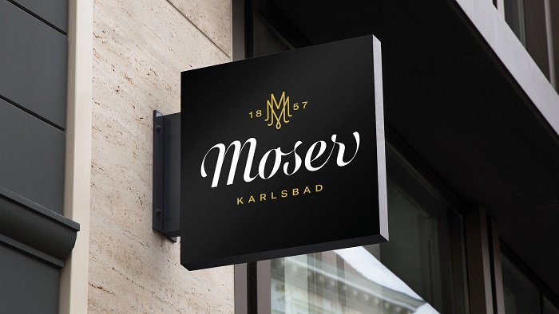
Sklářská značka Moser má novou vizuální identitu
Zdroj: Moser, Nové logo sklářské značky Moser, https://www.mediaguru.cz/clanky/2019/04/sklarska-znacka-moser-ma-novou-vizualni-identitu/ (data k 16. 4. 2019).

Slide 19
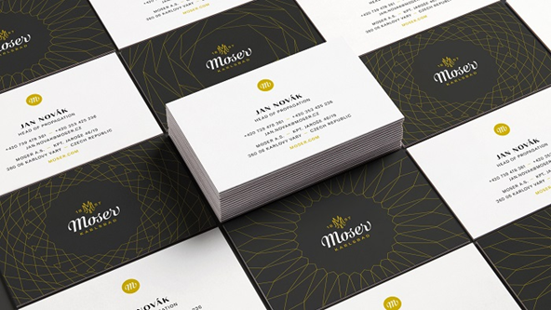
Příklad: Moser
Sklářská značka Moser přichází s novou vizuální identitou. Jejím autorem je studio Dynamo Design s typografem Tomášem Brousilem.
Redesign Moseru vychází z rozsáhlé studie značky, která vyústila v silnou potřebu odkázat
na své zakladatele, Ludwiga Mosera a jeho syna Lea, a zároveň najít novou, sebevědomější
a ambicióznější tvář.
„Nová podoba písmové značky Moser byla vytvořena cestou citlivého redesignu. Z původní, typograficky velmi zanedbané formy byla vybroušena zcela nová, sebevědomá podstata
s hrdě nasazeným stínováním, logickým napojováním jednotlivých znaků a dostatečně elegantním kontrastem. Za použití nejnovějších technologií pro tvorbu variabilních písem jsme značku připravili v několika extrémních pozicích. Dá se tak funkčně, a přitom honosně použít
v monumentálních velikostech, zároveň ale bez ztráty rozpoznatelnosti v nejmenším mikrotypografickém použití,“ vysvětluje Tomáš Brousil.

Slide 20
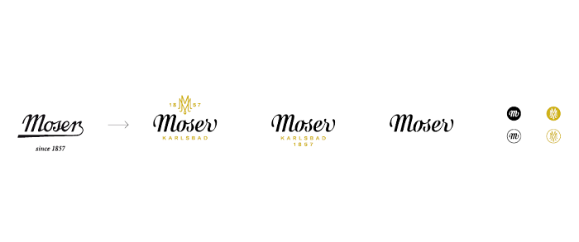
Změna vizuální identity značky Moser
Moser mění svou vizuální identitu.
Moser chce odkazovat ke svým zakladatelům a zároveň mít ambicióznější tvář.

Slide 21
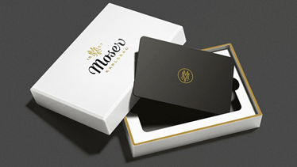
Příklad: Moser
Podoba loga vychází z historie značky, konkrétně z nálezu v muzeu skla v americkém Corningu,
kde je uschováno dvanáct beden z pozůstalosti Leo Mosera. Zde čerpali tvůrci inspiraci například pro používání monogramu. Nová vizuální identita také odráží 100 % ruční výrobu, která je v Moseru stále zachována.
Kromě nového loga uvádí Moser i nový komunikační koncept s mottem: „The Art of Impossible“, který má vystihovat řemeslné mistrovství a zároveň uměleckou inspiraci karlovarských sklářů. Nový positioning má oslovit nejen konzervativní klientelu značky, ale i mladé zákazníky.
Značka Moser byla založena v roce 1857 rytcem skla Ludwigem Moserem, jenž se 16 let poté stává dvorním dodavatelem císaře Františka Josefa I. Jeho syn Leo značku nadále rozvíjí, v roce 1908 začíná vyrábět barevné sklo. Ve 20. letech otevírá Moser svou první reprezentační galerii v pražském paláci Černá růže. V současnosti vlastní značku manželé Jiří a Kateřina Zapletalovi a Josef Brož
s Lindou Ruschakovou.

Slide 22

Děkuji vám za pozornost a těším se na příště

